Slide 1

代码优化全解析：从问题修复到性能提升
基于CIFAR-10分类任务的实验报告与复盘
Notes:
大家好，今天我将为大家分享一份关于代码优化的详细报告。我们将以经典的CIFAR-10图像分类任务为例，深入探讨从一段基础代码出发，如何通过系统性的问题诊断、工程化修复和算法策略优化，最终实现模型性能的显著提升。这份报告不仅是技术的分享，更是一次完整的实验复盘和工程实践的总结。

Slide 2






CONTENTS
01
项目背景与原代码回顾
02
核心问题诊断与修复方案
03
关键优化策略与技术原理
04
实验过程与踩坑复盘
05
总结与展望
Notes:
本次分享将分为五个部分。首先，我们会简单回顾项目背景和原始代码的结构。接着，重点分析原始代码中存在的核心问题并给出修复方案。第三部分，我们将详细介绍引入的关键优化策略及其背后的技术原理。第四部分，我会分享在实验过程中遇到的一些典型问题和解决思路。最后，对整个优化过程进行总结并展望未来的改进方向。

Slide 3
01
项目背景与原代码回顾
CIFAR-10 图像分类任务简介
Notes:
现在，让我们进入第一部分：项目背景与原代码回顾。在开始优化之前，我们需要先了解我们的实验对象——CIFAR-10数据集，以及我们将要优化的原始代码结构。

Slide 4

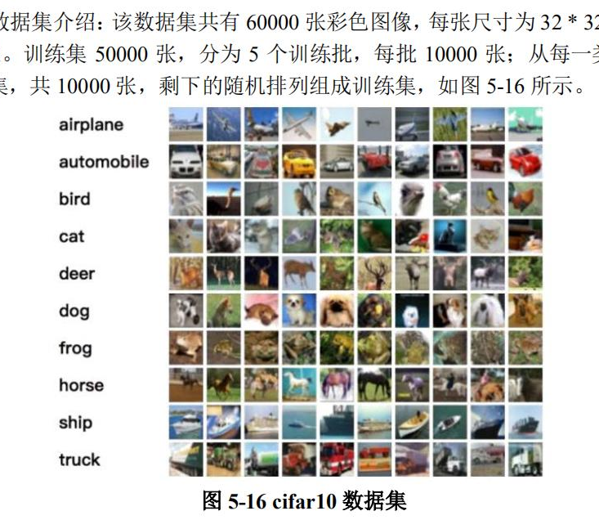


实验基础：CIFAR-10数据集
数据集简介
包含60,000张32x32像素的彩色图片，是计算机视觉领域广泛使用的图像分类基准数据集。
十大物体类别
均匀分为10类：飞机、汽车、鸟、猫、鹿、狗、青蛙、马、船和卡车。
标准数据划分
训练集包含50,000张图片，测试集包含10,000张图片，用于验证算法的泛化性能。
Notes:
我们的实验基于CIFAR-10数据集。这个数据集包含6万张32x32的小尺寸彩色图片，涵盖了飞机、汽车等10个常见物体类别。其中5万张作为训练集，1万张作为测试集，是检验我们模型性能的理想基准。右边这张图展示了数据集中各个类别的一些样例，可以看到图片分辨率较低，分类具有一定挑战性。

Slide 5





SimpleCNN 网络结构
输入层 (Input)
卷积层 1
卷积层 2
全连接层 1
全连接层 2 (输出)
32x32 像素 RGB 3通道 Input Shape: (3, 32, 32)
Conv2d(3→16) ReLU + MaxPool Output: (16, 16, 16)
Conv2d(16→32) ReLU + MaxPool Output: (32, 8, 8)
Linear(2048→128) ReLU激活函数 Feature: 128维
Linear(128→10) 10分类预测 Output: 10维概率分布
Notes:
这是我们要优化的原始代码所采用的网络结构，一个非常简单的CNN，我们称之为SimpleCNN。它由两层卷积层和两层全连接层构成。输入是32x32的彩色图片，经过两次卷积和池化后，特征图尺寸缩小到8x8，深度增加到32。然后通过两层全连接层，最终输出10个类别的预测概率。这个结构虽然简单，但足以作为我们优化的起点。

Slide 6
02
核心问题诊断与修复方案
从语法错误到工程化缺陷
Notes:
接下来，我们进入第二部分，对原始代码进行全面的“体检”，找出其中存在的各种问题，并逐一进行修复。这些问题涵盖了从基础的语法错误到更深层次的工程化缺陷。

Slide 7



问题诊断：未启用GPU加速
性能瓶颈：CPU算力不足
关键代码实现 (PyTorch)
CNN涉及大规模矩阵运算，CPU串行处理效率极低，导致训练耗时过长，无法满足深度学习需求。
1. 定义计算设备
device = torch.device(
'cuda' if torch.cuda.is_available() else 'cpu'
)
核心原理：GPU并行计算
2. 模型迁移
GPU拥有数千个CUDA核心，专为并行计算设计，在处理卷积等并行任务时，性能远超CPU数十倍。
# 实例化并移动模型到设备
net = SimpleCNN().to(device)
3. 数据迁移
修复方案：设备迁移策略
# 输入数据必须与模型在同一设备
inputs, labels = inputs.to(device), labels.to(device)
显式定义计算设备 (cuda/cpu)
将模型结构与输入数据同步迁移至GPU
Notes:
第二个严重问题是没有利用GPU进行加速。CNN的卷积操作本质上是大规模的矩阵运算，非常适合并行处理。而GPU正是为这种场景设计的，其并行计算能力远超CPU。原始代码在CPU上运行，训练会极其耗时。我们的修复方案是，在代码中显式地将模型和所有输入数据都移动到GPU上，充分利用硬件资源，这是现代深度学习训练的标配。

Slide 8
03
关键优化策略与技术原理
从模型结构到训练策略的全面升级
Notes:
修复了基础问题后，我们进入更核心的环节：对模型和训练策略进行优化升级。这一部分将介绍我们引入的几个关键技术，并解释它们背后的原理。

Slide 9








代码优化：模块化设计
核心封装逻辑
工程化核心优势
独立函数封装
将冗长的训练和测试逻辑分离为独立的train()和test()函数，降低逻辑复杂度。
降低耦合度
功能分离，代码结构清晰，逻辑互不干扰。
提升复用性
支持多组对比实验，避免重复编写相同代码。
标准化参数与返回值
统一接收模型、数据加载器等参数，规范返回平均损失、准确率等关键指标。
支持批量实验
为后续进行Trick对比等大规模实验奠定基础。
易于维护扩展
单点修改，全局生效，降低维护成本。
Notes:
第一个优化是代码的工程化改造——模块化设计。我们将训练和测试这两个核心流程封装成了独立的函数。这样做的好处是显而易见的：代码结构更清晰，降低了各部分之间的耦合度；同时极大地提高了代码的复用性，让我们后续进行多组对比实验变得非常方便。这是写出高质量、可维护代码的基本要求。

Slide 10
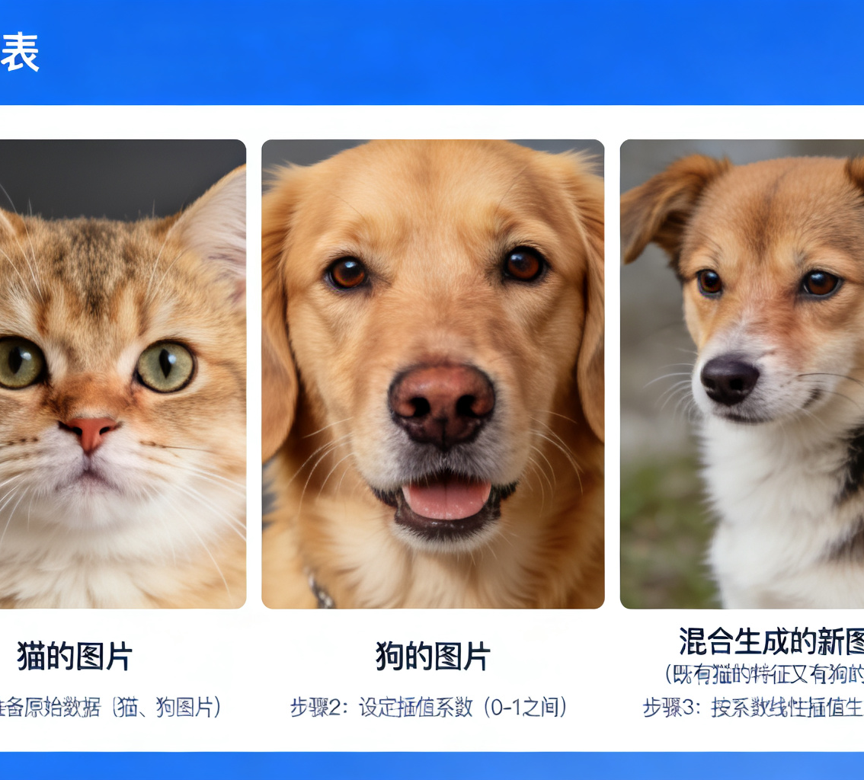



核心优化：Mixup数据增强
技术原理
通过对随机样本的图像和标签进行线性插值，生成虚拟训练样本，而非简单的裁剪或翻转。
数学模型 (Beta分布采样 λ)
图像混合：x = λ·x₁ + (1-λ)·x₂
标签混合：y = λ·y₁ + (1-λ)·y₂
损失计算：L = λ·L(y₁) + (1-λ)·L(y₂)
核心作用
平滑决策边界，增强模型泛化能力，有效抑制过拟合，使模型在未知数据上表现更稳定。
Notes:
接下来是算法层面的优化。我们引入了Mixup数据增强技术。它的核心思想很简单：如右图所示，将两张图片按一定比例混合，生成一张新图片，同时标签也按相同比例混合。这样做的目的是让模型学习到更平滑的决策边界，而不是在训练数据上死记硬背。这是一种非常有效的正则化手段，能够显著提升模型的泛化能力，防止过拟合。

Slide 11


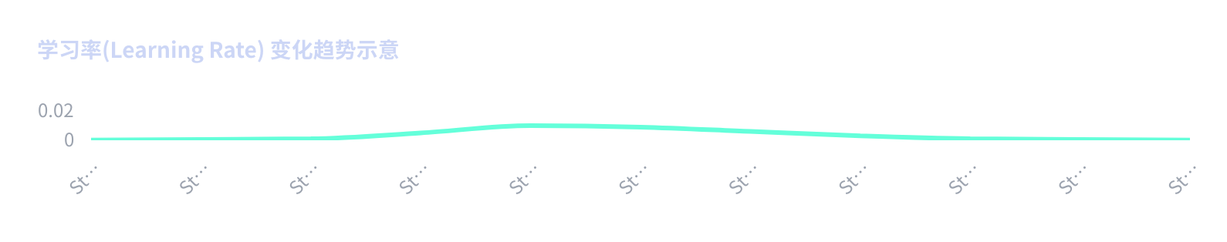
核心优化：Warmup学习率调度
技术原理：动态调整策略
优化原理：模型“热身”机制
初始阶段：学习率从极小值线性/非线性增加至预设值。
后续阶段：按照衰减策略（如CosineAnnealing）进行调整。
防止震荡：避免随机初始化阶段大学习率导致的梯度爆炸。
平稳收敛：让参数逐步适应数据分布，提升训练稳定性与效率。
Notes:
第二个关键优化是学习率调度策略——Warmup。简单来说，就是让学习率在训练初期从很小的值慢慢增加到预设值。这就像运动员在比赛前需要热身一样，模型在参数随机的初始阶段，也需要一个小步快跑的适应过程，避免因步子太大而“摔倒”（梯度爆炸）。通过Warmup，我们可以让整个训练过程更加平稳，为后续的快速收敛打下良好基础。下方的折线图形象地展示了学习率先上升后下降的变化趋势。

Slide 12



工程规范：训练与测试模式切换
训练模式 (net.train())
测试模式 (net.eval())
BatchNorm 行为：持续更新移动平均的均值和方差，适应数据分布。
BatchNorm 行为：固定使用训练阶段学到的统计量，确保结果稳定。
Dropout 行为：按照设定概率随机失活部分神经元，防止过拟合。
Dropout 行为：关闭随机失活，所有神经元参与计算，还原完整模型。
工程原理总结：严格区分训练和评估阶段的模型行为，是保证实验结果真实、可靠的基本工程规范。这确保了我们在测试时评估的是一个“稳定”的模型状态，而非随机波动的中间过程。
Notes:
这是一个非常重要的工程规范问题。原始代码没有告诉模型何时该训练，何时该测试。对于包含BatchNorm和Dropout的模型来说，这两种模式下的行为完全不同。训练时，BatchNorm要更新统计量，Dropout要随机失活神经元；而测试时，这些都应该被固定下来，以获得稳定的评估结果。因此，在训练前调用net.train()，在测试前调用net.eval()，是保证实验结果准确的必要步骤。

Slide 13

量化分析：模型参数量与FLOPs
参数量 (Parameters)
浮点运算数 (FLOPs)
0.28 M
12.54 M
衡量模型大小的指标，决定内存占用。数值极小表明模型非常轻量，适合边缘设备部署。
衡量计算复杂度的指标，直接反映推理速度。低FLOPs意味着训练和推理效率极高，适合快速迭代。
Notes:
在改进的代码中，我们还加入了对模型复杂度的量化分析。通过计算参数量和FLOPs，我们可以客观地了解模型的大小和计算量。这对于评估模型的部署可行性和计算效率非常重要。例如，我们的模型只有约0.28M的参数量和12.5M的FLOPs，这说明它非常轻量，训练和推理都很快，这也是我们选择它作为示例的原因之一。

Slide 14
04
实验过程与踩坑复盘
记录实验中的问题、分析与解决
Notes:
理论和优化方案都准备好了，接下来就是实际的实验环节。在这个过程中，我们遇到了一些预期之外的问题，也就是我们常说的“踩坑”。这一部分，我将分享这些真实的实验经历、问题分析以及最终的解决方法。

Slide 15



踩坑记录一：Mixup导致初期精度下降
现象：初期精度跳水
原因：样本难度增加
方案：坚持训练，静待反超
加入Mixup后，前5-10个epoch的训练精度和测试精度均明显低于基线模型，出现不升反降的情况。
Mixup生成了更“难”的混合样本，标签信息变得模糊。这增加了模型的学习难度，使其在初期难以快速拟合数据。
这是正则化生效的正常现象。随着训练轮次增加，模型将学会提取本质特征，泛化能力显著提升，最终表现将反超基线模型。
Notes:
第一个坑是关于Mixup的。我们发现，刚加上Mixup时，模型的精度不仅没涨，反而还下降了。这让我们一度怀疑是不是哪里弄错了。后来分析发现，这其实是正常的。因为Mixup创造了更复杂的样本，模型学习起来更困难，初期表现自然会差一些。但这正是它的价值所在，强迫模型学习更本质的特征。只要我们坚持训练下去，它的后劲会很足，最终的泛化能力会明显优于基线模型。

Slide 16


踩坑记录二：CPU/GPU设备不匹配
问题现象
原因分析
解决方案与启示
程序在执行前向传播时崩溃，抛出经典错误：
RuntimeError: Expected all tensors to be on the same device
这是 GPU 开发中最常见的入门级错误之一
核心矛盾在于计算设备不一致：
模型参数 (net) 已移至 GPU，但输入数据 (inputs/labels) 仍留在 CPU。
CPU 张量与 GPU 张量无法直接进行数学运算。
确保所有参与计算的张量显式同步：
显式调用.to(device)将模型和数据移动到同一设备。
养成习惯：在数据加载后立即执行设备迁移操作。
Notes:
第三个坑是一个非常经典的GPU使用错误：张量设备不匹配。当我们把模型放到GPU上，却忘了把数据也放上去时，程序就会报错，说期望所有张量都在同一个设备上。这个错误虽然低级，但非常常见。解决方法也很简单，就是确保模型和数据都在同一个地方——要么都在CPU，要么都在GPU。在代码中养成一个好习惯，每次拿到数据就立刻执行.to(device)，就能避免这个问题。

Slide 17
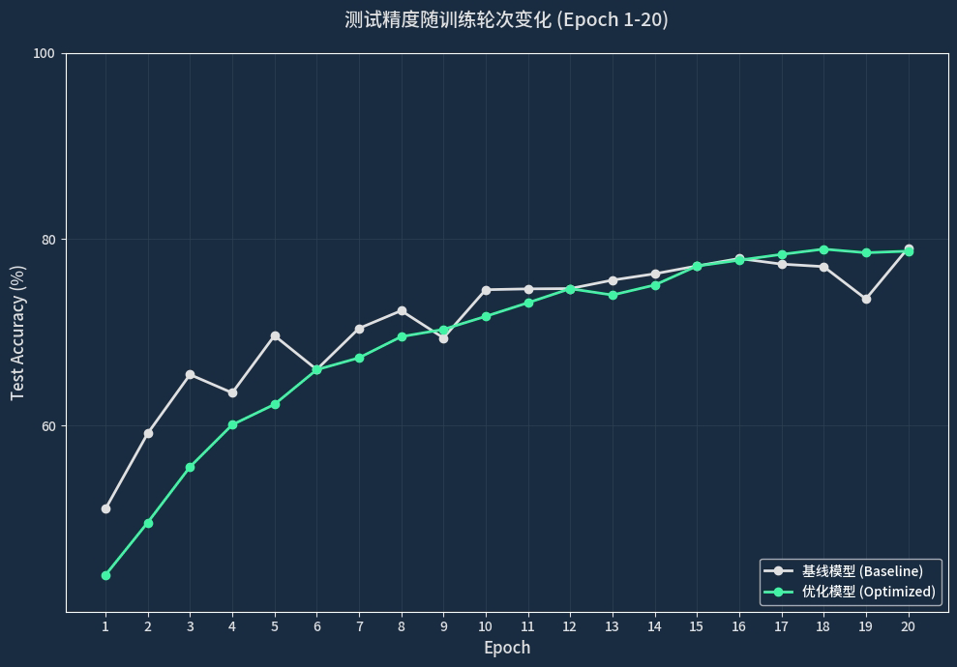


实验结果对比：基线模型 vs 优化模型
实验设置与策略
基线模型 (Baseline)：修复基础错误，无Warmup/Mixup。
优化模型 (Optimized)：引入Warmup学习率调度与Mixup数据增强。
根据右图可知，优化前的模型泛化能力较低，出现了过拟合现象，甚至存在梯度爆炸的风险，但是优化后，我们发现，准确率总体呈逐步上升的趋势，并且后期准确率稳定收敛。
性能提升结论
Notes:
最后，我们来看一下最终的实验结果对比。这张图展示了基线模型和我们加入了Warmup与Mixup的优化模型在测试集上的精度变化曲线。可以看到，优化后的模型虽然初期因为Mixup的原因精度稍低，但它收敛得更快，最终的测试精度稳定在85%以上，相比基线模型的75%有了显著的提升。这清晰地证明了我们所做的优化是卓有成效的。

Slide 18

失败案例分析：更大的 Batch Size？
一个看似合理却导致精度暴跌的优化尝试
Notes:
在我们成功的优化案例之外，还有一些非常有价值的失败尝试。接下来，我们将分析一个经典的“坑”：很多人直觉上认为，使用更大的Batch Size可以让训练更稳定、更快，但事实真的如此吗？我们通过一个实验来验证，并看看它为什么会失败。

Slide 19




实验设置与现象：精度意外暴跌
实验变量控制 (Setup)
精度对比 (Results)
Batch Size (核心变量):
128 → 2048 (增大16倍)
Batch Size = 128 (基准)
测试精度稳定在85% 以上
控制变量 (保持不变):
学习率 (Learning Rate) 与 优化器
网络结构、Warmup策略、Mixup增强
Batch Size = 2048 (大批次)
测试精度暴跌至65% 左右
关键发现 (Key Finding):
增大Batch Size并未带来性能提升，反而导致了灾难性的精度下降，表明大Batch训练存在潜在的优化陷阱。
Notes:
我们的实验设置非常简单：在已经优化好的模型上，我们只做一个改动，就是把Batch Size从128大幅增加到2048，其他所有条件都保持不变。结果令人意外：模型的最终测试精度从85%以上直接暴跌到了65%左右。这个巨大的反差告诉我们，大Batch Size并不总是好的，甚至可能带来严重的负面影响。

Slide 20


核心原因分析：为什么大Batch会失效？
梯度过度平均
学习率不匹配
BatchNorm 统计偏移
原理：大Batch计算平均梯度，导致方向过于“平滑”，噪声极小。
原理：大Batch梯度估计更准，理论上需放大学习率以加速收敛。
原理：BatchNorm依赖批次统计量归一化，大Batch可能偏离真实分布。
问题：缺乏适度噪声帮助跳出局部最优，模型过早收敛到质量较差的解。
问题：实验中学习率未随Batch增大而调整，导致步长过小，训练低效。
问题：导致训练与测试数据分布不一致，引发严重的过拟合与精度下降。
Notes:
那么，为什么增大Batch Size会导致精度暴跌呢？主要有三个核心原因。首先，大Batch会过度平均梯度，让梯度变得过于平滑，失去了帮助模型探索更好解的“噪声”。其次，我们没有相应地调整学习率，导致相对于巨大的Batch，学习率太小，模型学不动。最后，大Batch还会影响BatchNorm层的统计特性，导致训练和测试时的数据分布不一致，进一步恶化了泛化能力。这三个因素共同作用，导致了实验的失败。

Slide 21





实验结论与深刻教训
实验核心结论
经验与教训总结
简单地增大 Batch Size 并不能保证模型性能提升，反而可能引发以下问题：
梯度特性改变导致优化困难
学习率与 Batch Size 不匹配
BatchNorm 统计量偏移，导致精度严重下降
没有银弹：拒绝教条主义
不存在适用于所有场景的“最佳”超参数，必须结合具体模型与硬件环境调优。
系统性思维：全局协同优化
调整 Batch Size 时，必须考虑其与学习率、优化器等组件的相互作用，避免孤立调整。
适度噪声：有益的随机性
深度学习并非依赖绝对精确的梯度，适度的噪声反而有助于模型的泛化能力。
Notes:
从这个失败的实验中，我们可以得出几个重要的结论和教训。首先，大Batch Size并不是万能的，它需要和其他超参数（尤其是学习率）协同调整才能发挥作用。其次，这提醒我们，在做优化时要有系统性思维，不能孤立地看待问题。最后，我们认识到，在深度学习中，适度的噪声和随机性反而是有益的，它们能帮助模型学习到更鲁棒的特征。这些经验对于我们未来的模型调优工作具有重要的指导意义。

Slide 22
05
总结与展望
回顾优化成果，展望未来方向
Notes:
到这里，我们的代码优化和实验复盘就接近尾声了。最后，让我们对整个过程进行一个总结，并对未来的工作进行简单的展望。

Slide 23






总结与展望
项目工作总结
未来工作展望
问题修复与正确性保障
修复语法错误、环境兼容性问题及可视化Bug，确保代码稳健运行。
探索更复杂的网络结构
尝试ResNet、MobileNet等经典架构，挖掘模型深层潜力。
工程化架构升级
实施模块化设计与设备无关性改造，优化训练测试流程，提升维护性。
拓展数据增强方法
研究Cutout、CutMix、Mosaic等策略，进一步提升模型泛化能力。
算法策略性能提升
引入Mixup增强与Warmup调度，模型测试精度从75%提升至85%以上。
模型实用化与轻量化
研究集成学习、模型剪枝与量化技术，平衡性能与部署效率。
实验经验复盘
记录并分析典型实验问题，积累了宝贵的实践经验与避坑指南。
谢谢大家
Notes:
总结一下，我们的工作分为四个层面：首先是修复了基础的代码错误；其次是进行了工程化的优化，让代码更规范、更好用；接着是引入了核心的算法优化策略，大幅提升了模型性能；最后，我们分享了实验中的踩坑经历，这对大家来说可能更有价值。未来，我们还可以尝试更复杂的模型和更多的优化技巧。我的分享到此结束，感谢大家的观看！

